Slide 1
Ekonomická analýza provedení rodinného domu
Radim Hanžl, UČO: 9666

Slide 2
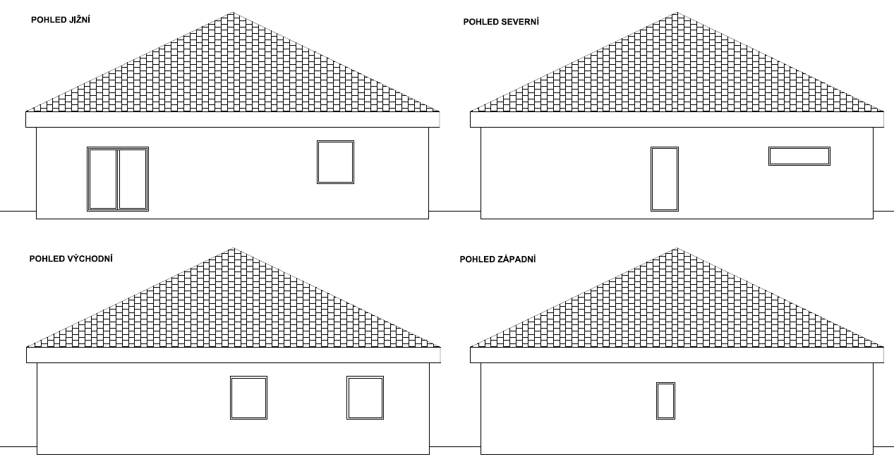
Motivace a důvody k řešení tématu
Populární téma pasivních a nízkoenergetických domů.
Zjistit zda se více vyplatí pasivní nebo nízkoenergetický dům
Zjistit co skutečně činí největší cenové rozdíly.

Slide 3
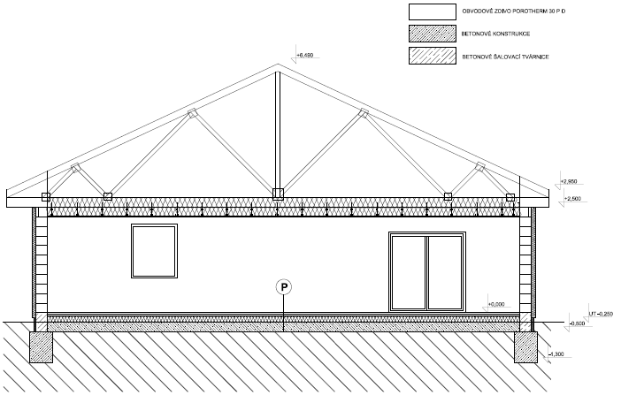
Cíl práce
Vyhodnocení ceny obalových konstrukcí a porovnání s náklady na energetickou potřebu objektu v rámci běžné životnosti objektu.

Slide 4
Výzkumné cíle
Cíl 1: Vybrat používané skladby konstrukcí pro tři standardy provádění ( minimální požadované, nízkoenergetické, pasivní ).
Cíl 2: Posoudit energetickou potřebu objektu ze studie pro jednotlivé varianty provedení.
Cíl 3: Zjistit přibližné cenové relace za materiál pro jednotlivé posuzované skladby dle provedení.
Cíl 4: Vyhodnocení ceny obalových konstrukcí a porovnání s náklady na energetickou potřebu objektu.

Slide 5
Použité metody
Vycházení z ČSN 73 0540 – 2 (2011) o tepelné ochraně budov.
Definování zkoumaného intervalu životnosti.
Zpracování energetického štítku budovy.
Posouzení vybraných skladeb v programu Teplo 2014.
Poptávka cen, vyhodnocení ekonomické analýzy.
Porovnání dle energetické potřeby.

Slide 6
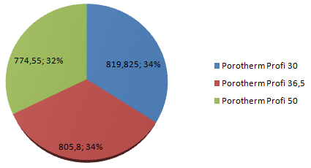
Dosažené výsledky a přínos práce
Rozdíl potřeby energie [GJ] na horizontu 25 let.
Normativní minimální požadavky na pasivní standart nevyhovují ani na relativně malém objektu, kterým je studie. (57,9 kWh/(m2.a) )

Slide 7
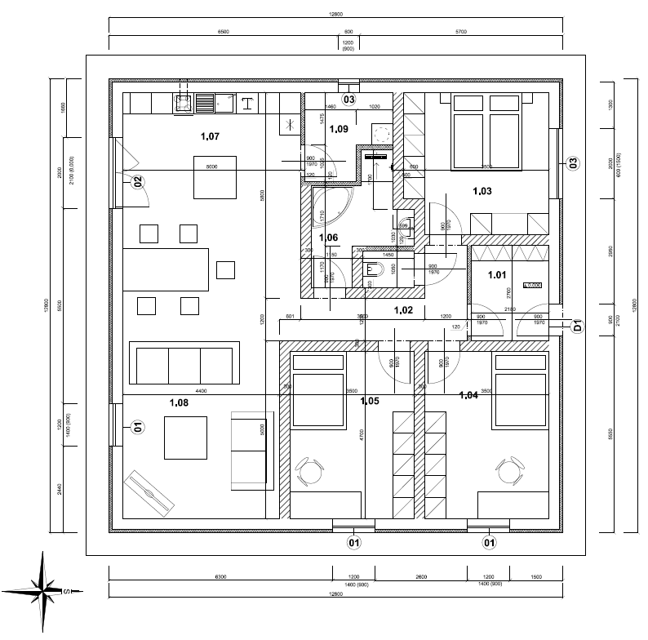
Závěrečné shrnutí
Neprůhlednost trhu a složité určení ceny.
Relativně malý rozdíl v dosažené úspoře.
Potřeba upravení ČSN 73 0540 – 2 (2011)
Objem proměnných a neznámých v šíři tématu.

Slide 8
Odpověď na otázku
Můžete výstupy své práce jasněji dokumentovat, kterými provedenými výpočty v přílohách jsou tyto výstupy podpořeny?

Slide 9
Děkuji za pozornost.

